Slide 1


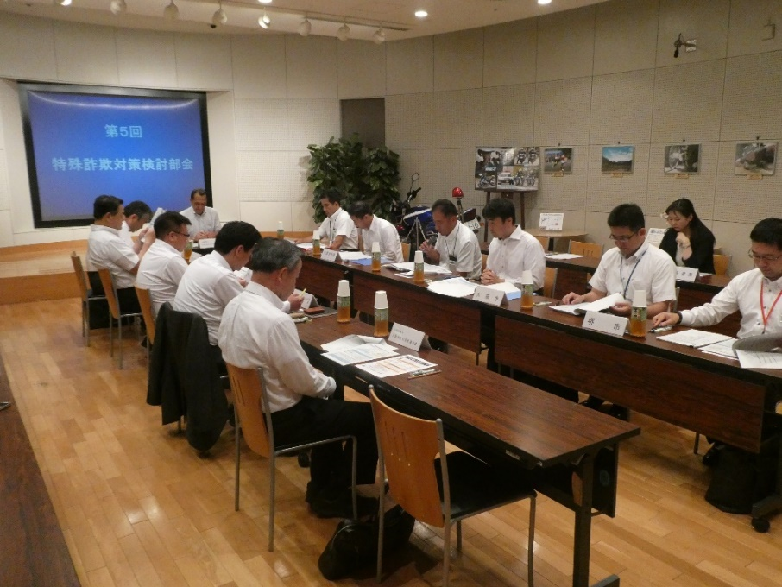
安まち通信
令和元年８月２日
大阪府安全なまちづくり推進会議
第 ９ 号
第５回 特殊詐欺対策検討部会の開催
７月２４日、本年度、第１回目となる「第５回特殊詐欺対策検討部会」を開催しました。
依然として高水準で発生している特殊詐欺被害を未然に防止するため、広報啓発活動の強化について意見交換を行いました。
広報啓発の対象者については、被害の中心となっている高齢者にとどまることなく、幅広い世代に対して行うことが必要であり、子どもや孫世代に対しても、受け入れやすい内容の広報資料を作成し、あらゆる広報媒体により啓発活動を行うことにしました。
今後、作成した資料などをもとに若い世代から高齢者世代に繋がる広報啓発を推進してまいりますので、是非、ご協力をいただきますよう、よろしくお願いします。
議 題
○令和元年６月末の特殊詐欺被害認知状況
○被害防止対策に向けた情報発信力の強化について
○企業等の取り組み事例及び働き掛け状況について
○若い世代からの広報啓発について
○今年度における各構成団体の取り組みについて
○意見交換など
安まち条例改正ポスター
大阪府では、本年６月１日に、大阪府安全なまちづくり条例が改正されたことに伴い、
ポスター（B2サイズ、２種類）
を作成しています。
掲示にご協力いただける団体様がございましたら、下記までお願いします。
大阪府安全なまちづくり推進会議事務局
大阪府青少年・地域安全室
治安対策課 地域防犯推進グループ
連絡先：06-6944-6512

